Slide 1
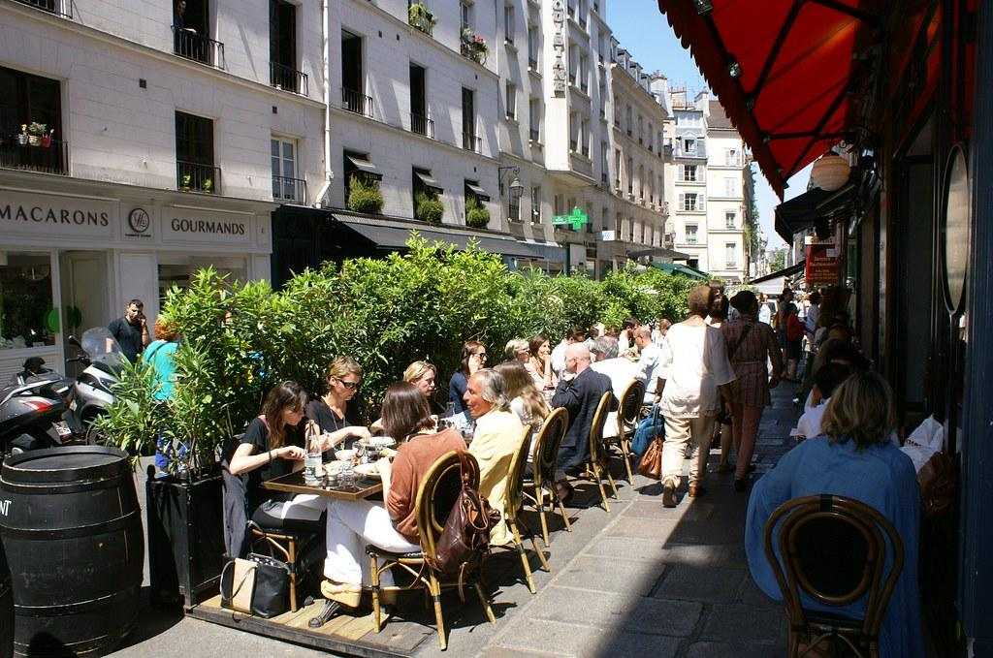
Allons au café !
Module 5

Slide 2
Programme grammatical du module
Vouloir, pouvoir, devoir
Sortir, partir, servir, dormir
Prendre, boire, attendre
Les pronoms
La forme interrogative

Slide 3
Vouloir, Pouvoir, Devoir
Vous choisissez 5 options pour utiliser les verbes ci-dessus.
Vous faites des phrases pour illustrer vos exemples.

Slide 4
Vouloir
Pouvoir
Devoir
Je peux
Tu peux
Il, Elle, On peut
Nous pouvons
Vous pouvez
Ils, Elles peuvent
Je dois
Tu dois
Il, Elle, On doit
Nous devons
Vous devez
Ils, Elles doivent
Je veux
Tu veux
Il, Elle, On veut
Nous voulons
Vous voulez
Ils, Elles veulent
Je veux sortir
Je ne peux pas sortir
Je dois faire mes devoirs
Vouloir/pouvoir/devoir + verbe infinitif
négation = sujet + NE + Vouloir/pouvoir/devoir + PAS + verbe infinitif

Slide 5
vouloir, ne pas vouloir, pouvoir, ne pas pouvoir, devoir, ne pas devoir
parler (en) français
écouter mes camarades de classe
boire beaucoup de café
faire mes devoirs
faire du sport
aller au restaurant
aller à un concert
demander de l’aide à un ami
écouter mes parents
danser
chanter
faire la sieste
voyager
téléphoner à 50 personnes par jour
acheter un manteau pour l’hiver
manger à la cafétéria
me coucher tard
me lever tôt

Slide 6
Exemples
je dois me lever tôt le lundi.
je ne dois pas faire la sieste en cours.
Elle veut faire du sport mais elle ne peut pas. Elle n’a pas le temps
Marie voudrait aller à un concert mais sa mère ne veut pas.
Je peux chanter et danser en même temps !
Nous ne pouvons pas aller au concert, c’est trop cher

Slide 7
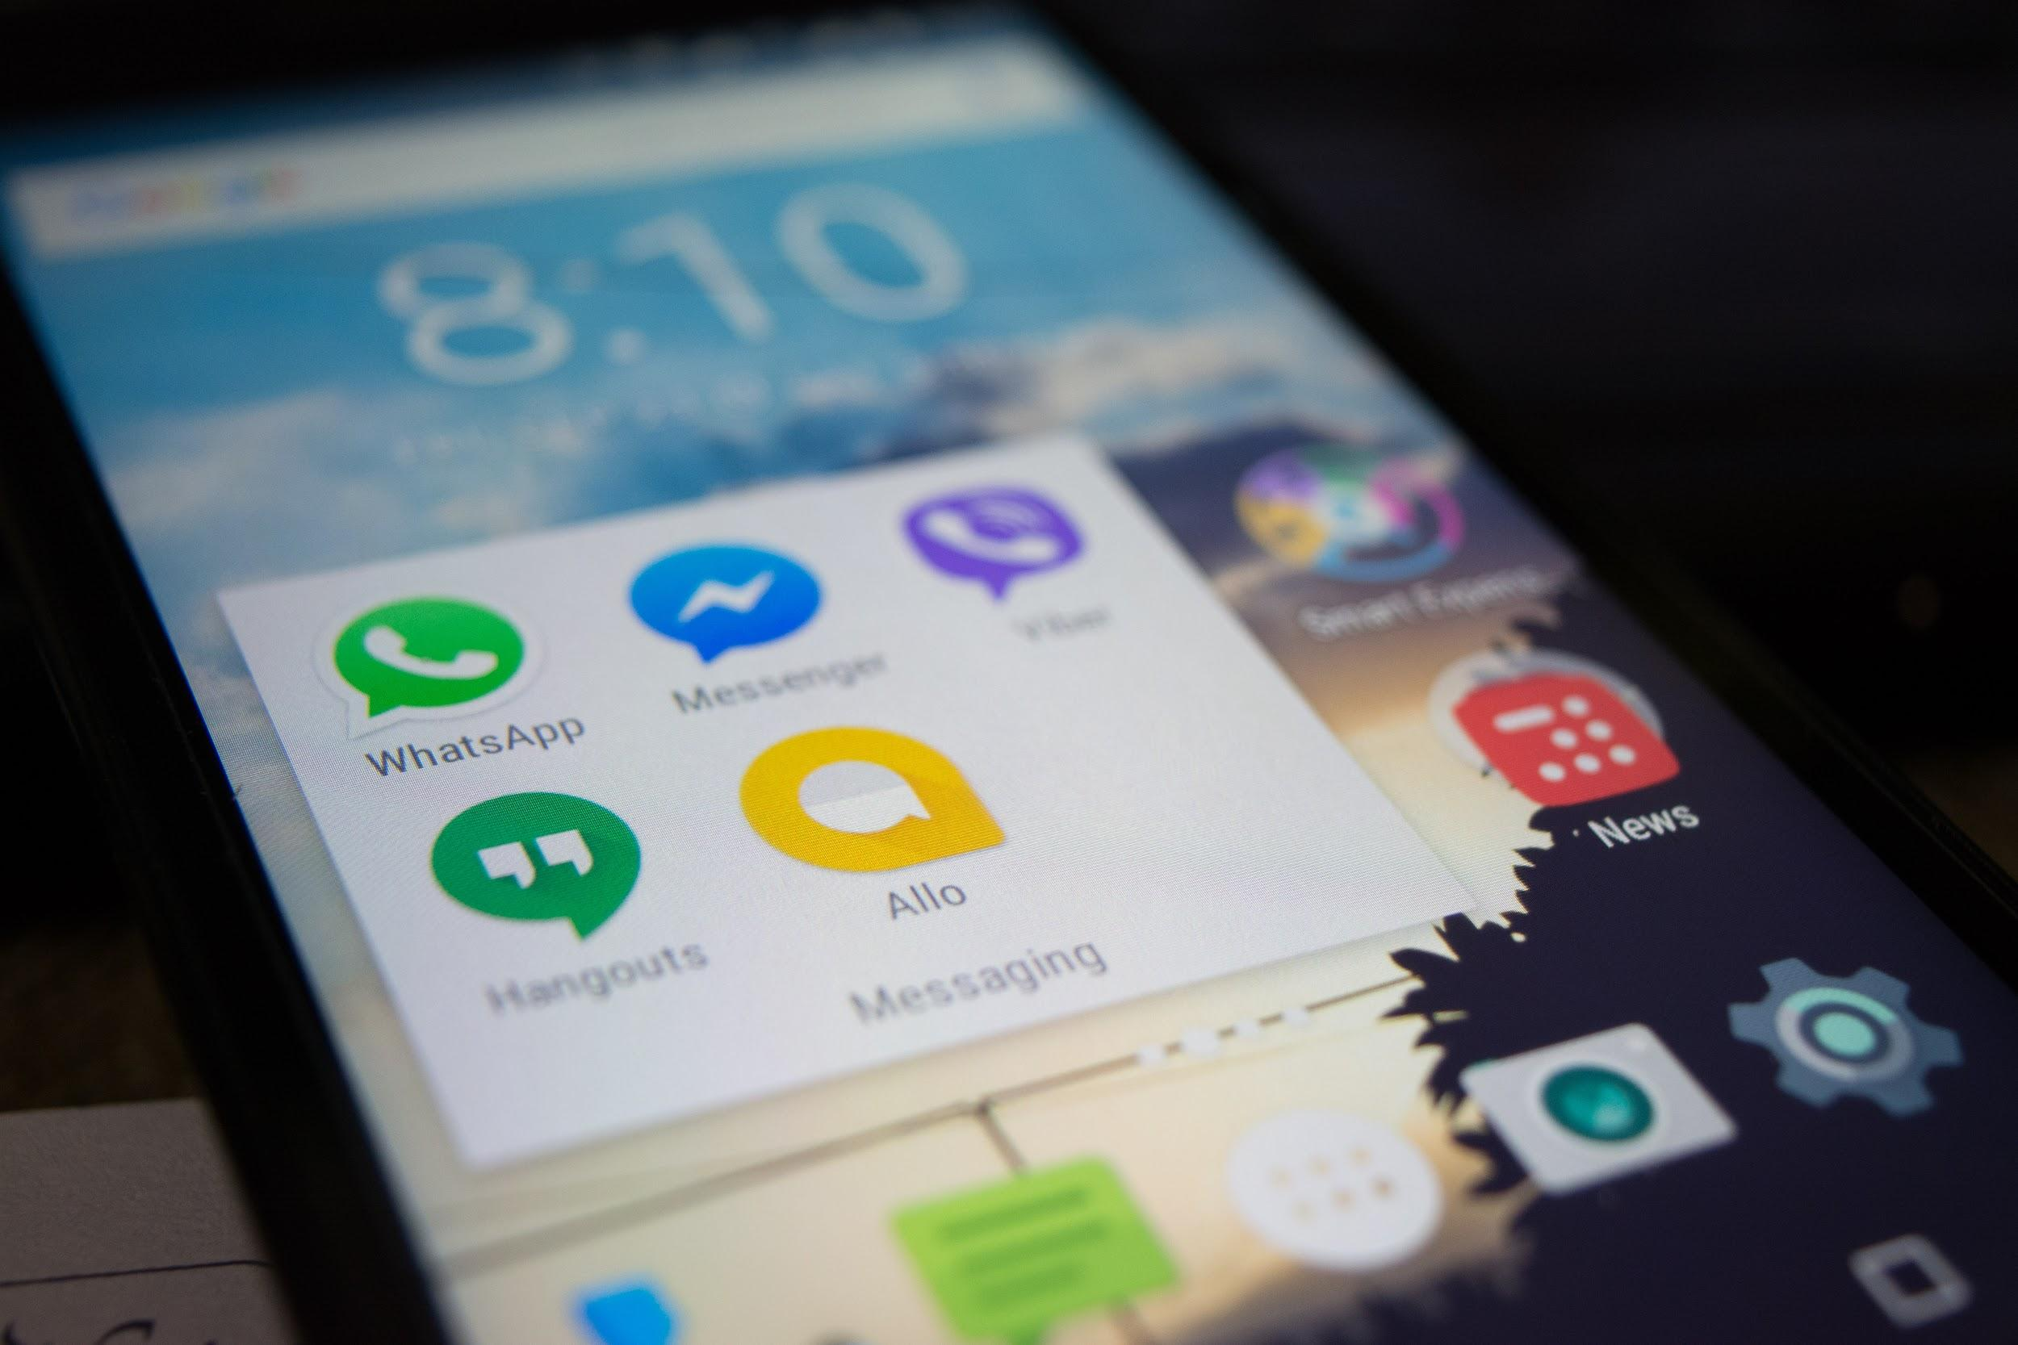
Allô ?
le verlan
les textos
exercice

Slide 8
Je laisse un message
Allô, bonjour !
Je peux parler à Cécile s’il te/vous plaît?
Est-ce que je peux parler à… ?
Cécile est là s’il te/vous plaît ?
C’est (de la part de) Marie.
Est-ce que je peux laisser un message ?
Non, je vais rappeler plus tard.
Oui, tu peux/vous pouvez dire à Cécile….
Merci
drin !!! allô ?
oui, c’est moi.
oui, c’est de la part de qui ?
ah, Cécile n’est pas là pour l’instant.
oui bien sûr !
Est-ce tu veux/vous voulez laisser un message ?
D’accord, au revoir.

Slide 9
les textos
slt, slu, lu, lut
bjr
cc
tvb1?
  wi
tv1 o ciné ?
  d’ac T où ?
  d’ac kan ?
Rdv o Kfé
@2m1, a2m1
@+, a+ / Bsr
Abi1to
stp, svp
vidéo

Slide 10
comment inviter
A propose
tu veux sortir ce soir ?
tu veux aller au cinéma ?
tu veux aller prendre un verre ?
tu veux aller te promener ?
tu es libre aujourd’hui ?
tu veux faire des courses ?
B accepte et demande des détails
oui je veux bien !
on va où ?
on fait quoi ?
oui je veux bien
oui, pourquoi ?
tu veux faire quoi ?

Slide 11
Comment répondre
Enthousiaste
Ça roule !
Trop ! Trop bien !
Super !
Génial !
Hésitant
Sans plus
Bof
Regret
Dommage
Une prochaine fois !

Slide 12
comment inviter (suite)
A propose
Tu veux sortir ce soir ?
B hésite
euh non… je ne sais pas…
un instant, je dois regarder mon emploi du temps
B refuse
non merci je ne peux pas…
…je dois étudier
…je vais à mon cours de danse

Slide 13
comment inviter
(conditionnel de politesse)
A propose
Tu voudrais sortir ce soir ?
Tu aimerais sortir ce soir ?
B accepte
oui j’aimerais bien
B hésite
euh non… je ne sais pas…
un instant, je dois regarder mon emploi du temps
B refuse
non merci je ne peux pas…
…je dois étudier
…je vais à mon cours de danse

Slide 14
conjugaison - conditionnel
(de politesse)
vouloir
Je voudrais
Tu voudrais
Il/elle/on voudrait
Nous voudrions
Vous voudriez
Ils/elles voudraient
aimer
J’aimerais
Tu aimerais
Il/elle/on aimerait
Nous aimerions
Vous aimeriez
Ils/elles aimeraient

Slide 15
Conjugaison ! (G.doc)
partir -
je pars
tu pars
il/elle/on part
nous partons
vous partez
ils/elles partent
servir
je sers
tu sers
il/elle/on sert
nous servons
vous servez
ils/elles servent
sortir -
je sors
tu sors
il/elle/on sort
nous sortons
vous sortez
illes/elles sortent
dormir
je dors
tu dors
il/elle/on dort
nous dormons
vous dormez
ils/elles/ dorment

Slide 16
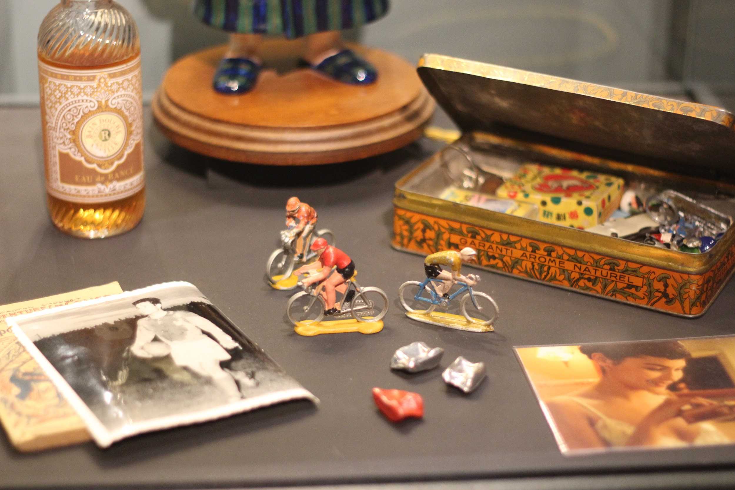
Le fabuleux destin d’Amélie
film
film
film

Slide 17
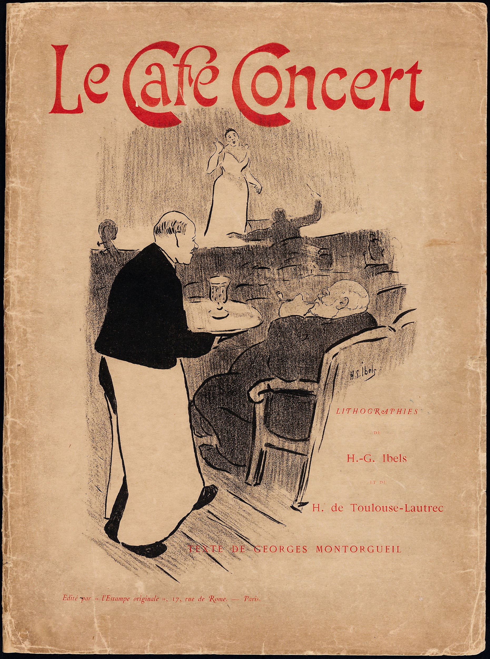
au café, qu’est-ce que tu bois ?
Moi, je prends un thé,
mais j’aime aussi boire un chocolat chaud.
Et toi ?
je bois
tu bois
il/elle/on boit
nous buvons
vous buvez
ils/elles boivent

Slide 18
les pronoms accentués/disjoints
pronoms sujets
pronoms acentués
Je
tu
il
elle
nous
vous
ils
elles
moi
toi
lui
elle
nous
vous
eux
elles

Slide 19
pronoms disjoints (suite)
A few examples on how/when to use them
expression C’est moi ! c’est lui ! ce sont eux !
sujet nous aimons danser, mais lui pas du tout
après une préposition je sors avec lui - elle se souvient de lui (Aïssa)
possession ce sont mes livres = ces livres sont à moi
comparaison elle est plus forte que lui
insister nous, nous allons au cinéma !

Slide 20
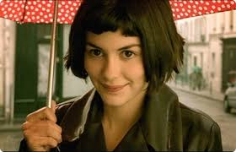
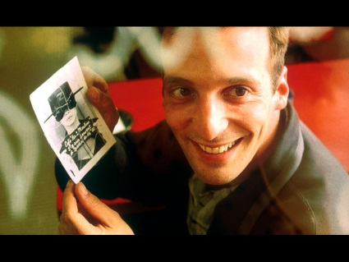
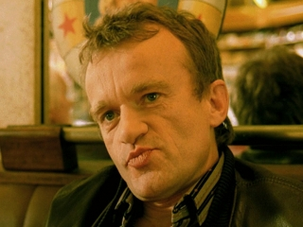
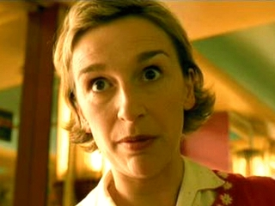
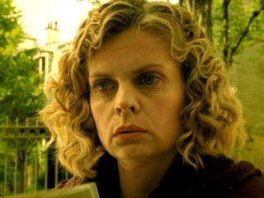
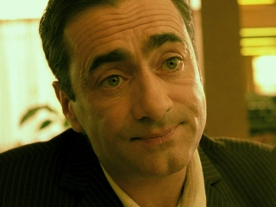
…, je regarde un film ce soir.
Et …, tu veux faire quoi ?
… aussi, je veux regarder un film, c’est Amélie.
Et …, vous voulez regarder le film ?
D’accord pour … aussi !
…, elle change la vie des autres.
…, il collectionne les photos.
…, ce sont des clients du café.
…, ce sont les collègues d’Amélie.

Slide 21
Moi, je regarde un film ce soir.
Et toi, tu veux faire quoi ?
Moi aussi, je veux regarder un film, c’est Amélie.
Et vous, vous voulez regarder le film ?
D’accord pour nous aussi !
Elle, elle change la vie des autres.
Lui, il collectionne les photos.
Eux, ce sont des clients du café.
Elles, ce sont les collègues d’Amélie.

Slide 22
Conjugaison !
prendre
je prends
tu prends
il/elle/on prend
nous prenons
vous prenez
ils/elles prennent
attendre
j’attends
tu attends
il/elle/on attend
nous attendons
vous attendez
ils/elles attendent
boire
je bois
tu bois
il/elle/on boit
nous buvons
vous buvez ils/elles boivent
répondre
je réponds
tu réponds
il/elle/on répond
nous répondons
vous répondez
ils/elles répondent

Slide 23
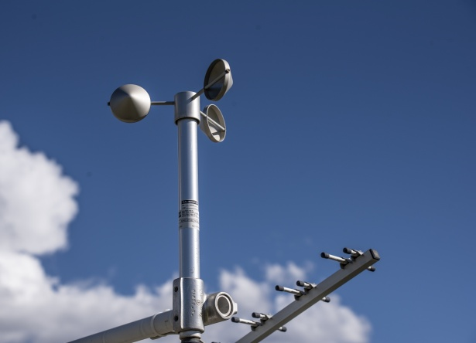
La météo
quel temps fait-il chez vous ?
exercice

Slide 24



Quel temps fait-il ?
Il fait beau
Il fait chaud
il fait bon (subjectif)
il fait doux (mild)
il fait 20 degrés Celcius
Il fait froid
il fait mauvais
il ne fait pas chaud
il fait 10°C

Slide 25
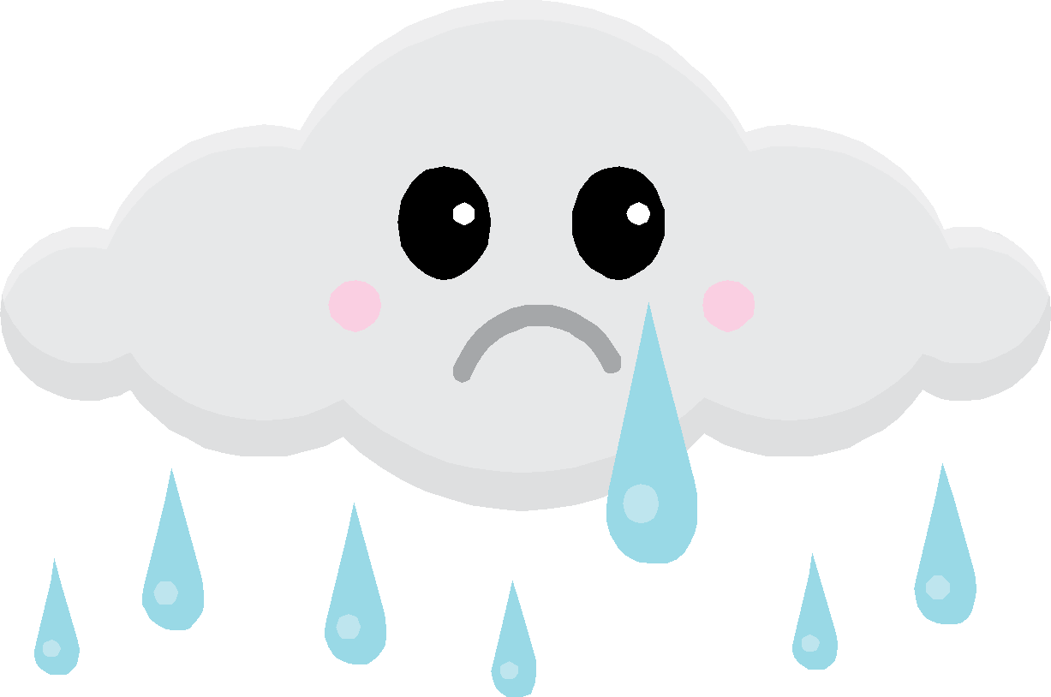
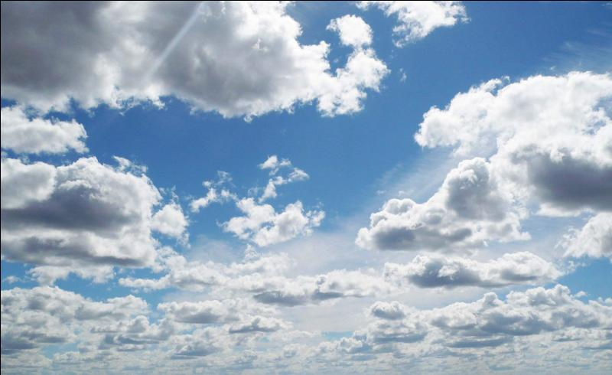
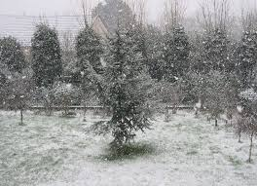
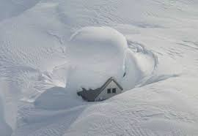

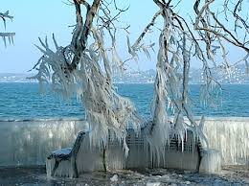
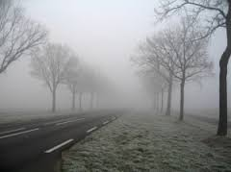
quel temps fait-il ? (suite)
il pleut
il neige
il vente
il gèle
il y a des nuages
il y a de la neige
il y a du vent
il y a du brouillard

Slide 26
Les températures
En France, on utilise les degrés Celsius (°C) :
les températures sont (très) basses*
il fait froid
les températures sont douces, modérées*
il fait doux, il fait bon
les températures sont (très) élevées*
il fait chaud
*ça dépend des saisons...
23°F = -5°C
32°F = 0°C
41°F = 5°C
50°F = 10°C
68°F = 20°C
77°F = 25°C
86°F = 30°C
90°F = 32°C
Pour convertir les températures http://www.le-convertisseur.com/conversion-temperature.html

Slide 27
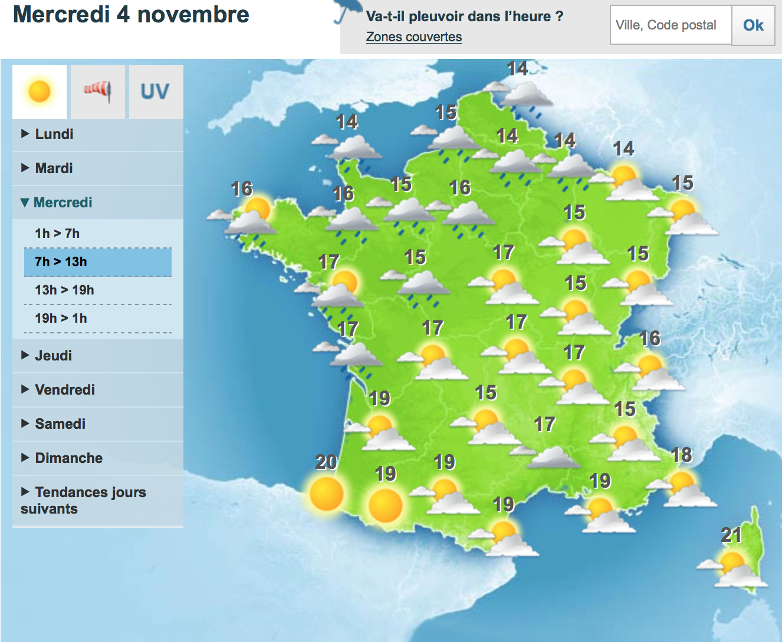

Slide 28
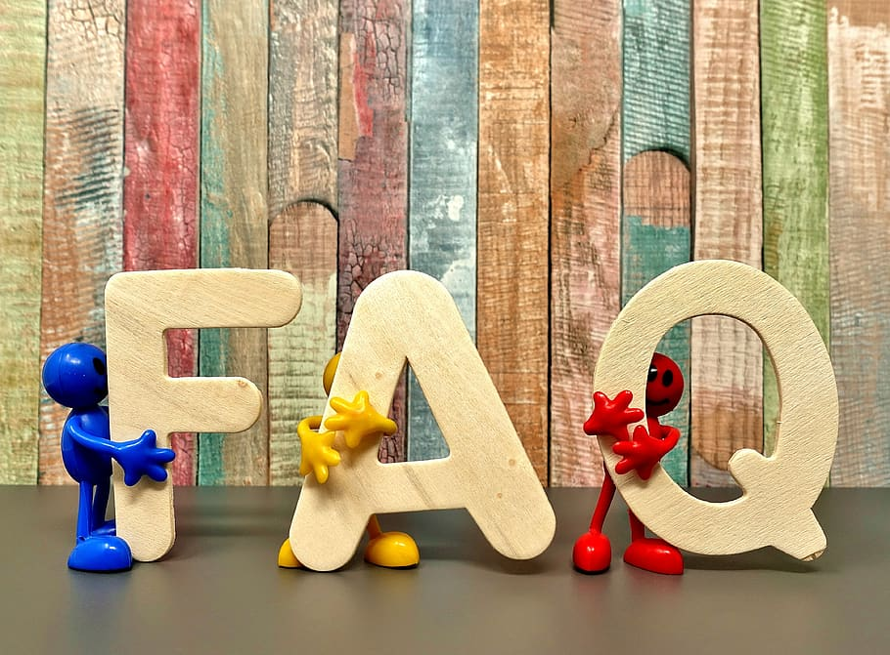
la foire aux questions

Slide 29
Les questions fermées…est-ce que ?
(réponse oui ou non)
  non, je ne suis pas étudiante.
Est-ce que vous êtes étudiante?
  oui, je collectionne des photos depuis longtemps.
Est-ce que tu collectionnes des photos depuis longtemps?
  non, mon père habite assez loin.
Est-ce que ton père habite près d’ici?
  oui, cette chaise est libre.
Est-ce que cette chaise est libre?
est-ce que + sujet + verbe

Slide 30
question fermée - Inversion du sujet
Est-ce que vous êtes étudiante?
  → Etes-vous étudiante?
  → Vous êtes étudiante?
Est-ce que tu collectionnes des photos depuis longtemps?
→Collectionnes-tu des photos depuis longtemps?
Inversion seulement avec les pronoms sujets (je/tu/il/elle/on/nous/vous/ils/elles)
Est-ce que cette chaise est libre?
  → Cette chaise est-elle libre?
Est-ce que ton père habite près d’ici?
  → Ton père habite-t-il près d’ici?
Est-ce que ton père vient à Paris?
  → Ton père vient-il à Paris?
sujet + verbe + (t-) + pronom sujet ?

Slide 31
Formulez les questions
Oui, je suis professeur de français.
  Etes-vous / es-tu professeur de français ?
  Est-ce que vous êtes / tu es professeur de français ?
  Tu es professeur de français ? Vous être prof de français ?
Non, elle n’est pas étudiante.
  Est-elle étudiante ?
  Est-ce qu’elle est étudiante ?
Oui, j’ai un frère.
  Avez-vous / as-tu un frère ?
  Est-ce que vous avez / tu as un frère ?
Oui, mes enfants parlent français et anglais.
  Vos / tes enfants parlent-ils anglais et français ?
  Est-ce que vos / tes enfants parlent anglais et français?

Slide 32
les questions fermées (suite)
Oui, mes parents habitent en France.
  Vos / tes parents habitent-ils en France ?
  Est-ce que vos / tes parents habitent en France ?
  Tes parents habitent en France ?
Oui, j’aime le thé vert.
  Aimes-tu / aimez-vous le thé vert ?
  Est-ce que tu aimes / vous aimez le thé vert ?
Non, ce ne sont pas mes livres.
  Est-ce que ce sont vos / tes livres ?
Oui, c’est mon chat.
  Est-ce votre chat ?
  Est-ce que c’est votre chat ?

Slide 33
Questions ouvertes (informations)
Comment vous vous appelez? -
Comment vous appelez-vous?
Où habitez-vous? -
Où est-ce que vous habitez?
D’où êtes-vous? - D’où venez-vous?
Quelle heure est-il?
Combien ce livre coûte-t-il ?
Quand avez-vous cours ?
Qui est-ce ? qui est cette jeune fille ?
Pourquoi étudiez-vous le français ?
je m’appelle Corine R.W.
j’habite à Philadelphie.
je viens de France.
il est 9h30.
Ce livre coûte 15 Euros.
j’ai cours tous les jours.
c’est ma soeur.
j’étudie le français parce que je veux faire un tour du monde francophone.

Slide 34
Question longue avec est-ce que Mot interrogatif + est-ce que + sujet + verbe
Où / D’où | est-ce que / qu’ | Amélie travaille? les parents de Collignon habitent? les photos du nain proviennent ?
Quand |  | Amélie vient voir son père ?
Comment |  | Nino va à la gare ?
Combien |  | Nino a de photos ?
Pourquoi |  | Madeleine est triste ?
Que / qu’ |  | Amélie voit dans l’album photos ?

Slide 35
Question inversée Mot interrogatif + (Nom sujet) + verbe + (pronom) sujet
Où D’où | habitent les parents de Collignon ? les parents de Collignon habitent-ils ? travaille Amélie ? Amélie travaille-t-elle ? viennent les photos du nain? les photos du nain viennent-elles ?
Quand | Amélie vient-elle voir son père ? prennent-ils un café ?
Comment | Nino va-t-il à la gare ? vont-ils à la gare ?
Combien | de photos Nino a-t-il ? coûte un café ? un café coute-t-il ?
Pourquoi | Madeleine est-elle triste ?

